Slide 1



L’indexation du loyer commercial : réglementation et mécanisme de la limitation annuelle à 3,5 % résultant de loi du 16 août 2022
INTERVENTION CNEJI
BIARRITZ
25 SEPTEMBRE 2025

Slide 2
SOMMAIRE
01
Introduction
A. Distinction des différents mécanismes permettant de faire varier le loyer
B. Modalités de calcul du loyer révisé
C. Modalités de calcul du loyer de renouvellement
02
Analyse de la loi du 16 août 2022 portant mesures d'urgence pour la protection du pouvoir d'achat
A. Présentation, critique du texte et mise en oeuvre pratique
B. Bilan jurisprudentiel
C. Les multiples contradictions encore existantes
03
Conclusion
A. Origine de la confusion
B. Clause d’exonération
CNEJI - UNIVERSITÉ D’AUTOMNE BIARRITZ - 25 SEPTEMBRE 2025

Slide 3
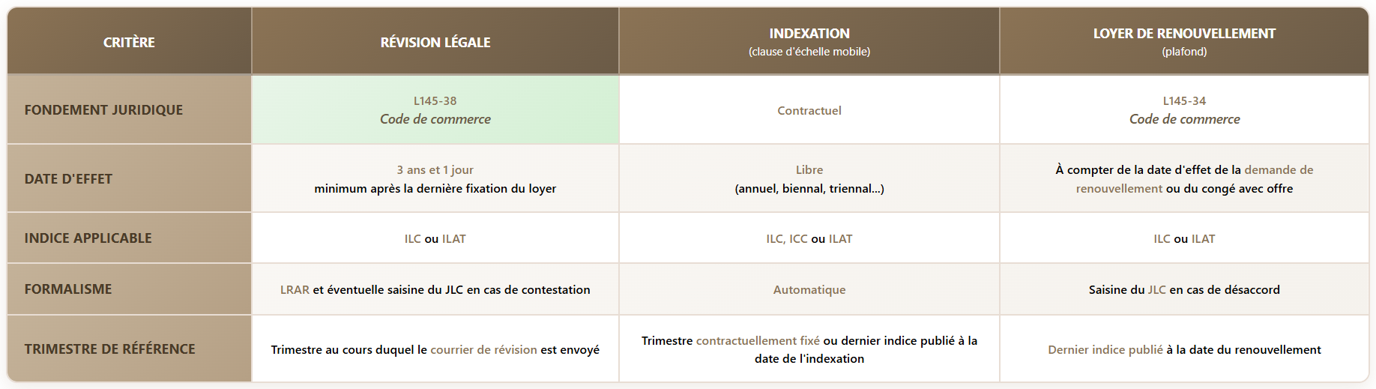
1.A - DISTINCTION DES DIFFERENTS MECANISMES PERMETTANT DE FAIRE VARIER LE LOYER
CNEJI - UNIVERSITÉ D’AUTOMNE BIARRITZ - 25 SEPTEMBRE 2025

Slide 4
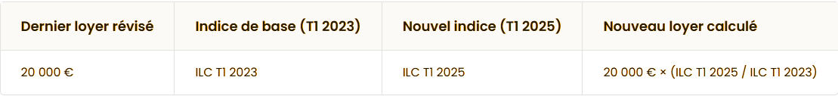
1.B - LES MODALITES DE CALCUL DE LA REVISION TRIENNALE ET DU LOYER DE RENOUVELLEMENT
Calcul du loyer révisé plafonné :
dernier loyer fixé (1) x indice du trimestre en cours à la date de la demande (2) / indice du trimestre en cours au jour de la dernière fixation est intervenue
(1) : loyer d’origine, loyer modifié par avenant, loyer du bail renouvelé, loyer fixé par décision judiciaire, ou dernier loyer révisé
(2) : Ex : si la demande est formulée le 25 septembre 2025, il s’agira du 3e trimestre 2025 (indice encore inconnu à la date de la demande)
Exemple : Dernier loyer révisé : 20.000 € | Date de la dernière fixation 4 janvier 2022 - Demande de révision : 5 janvier 2025
CNEJI - UNIVERSITÉ D’AUTOMNE BIARRITZ - 25 SEPTEMBRE 2025

Slide 5
1.C - LES MODALITES DE CALCUL DU LOYER DE RENOUVELLEMENT
Calcul du loyer de renouvellement :
Loyer initial x dernier indice publié à la date du renouvellement (1) / indice publié 9 ans avant (2)
(1) Les parties peuvent convenir contractuellement d'un trimestre de référence dans la convention locative auquel cas l'indice contractuel de ce trimestre de référence va servir au calcul du taux de variation. A défaut de clause, c’est le dernier indice publié qui devient applicable.
(2) : Si le renouvellement prend effet après le terme contractuel, à la suite d'un congé ou d'une demande de renouvellement ayant interrompu la tacite prolongation, la durée à prendre en compte sera le nombre de trimestres entre la prise d'effet du bail expiré et la prise d'effet du bail à renouveler.
CNEJI - UNIVERSITÉ D’AUTOMNE BIARRITZ - 25 SEPTEMBRE 2025

Slide 6
2.A - ANALYSE DE LA LOI DU 16 AOÛT 2022 Portant mesures d'urgence pour la protection du pouvoir d'achat : présentation du texte et critique
SELON LE TEXTE :
“La variation annuelle de l'indice des loyers commerciaux, publié par l'Institut national de la statistique et des études économiques, prise en compte pour la révision du loyer applicable aux petites et moyennes entreprises ne peut excéder 3,5 % pour les trimestres compris entre le deuxième trimestre 2022 et le premier trimestre 2023.
Ce dispositif a été ehsuite prolongé jusqu’au 31 mars 2024 par l’article 1er de la loi n°2023-568 du 7 juillet 2023.
Le mécanisme concerne donc les trimestres compris entre le 2ème trimestre 2022 et le 1er trimestre 2024.
CNEJI - UNIVERSITÉ D’AUTOMNE BIARRITZ - 25 SEPTEMBRE 2025

Slide 7
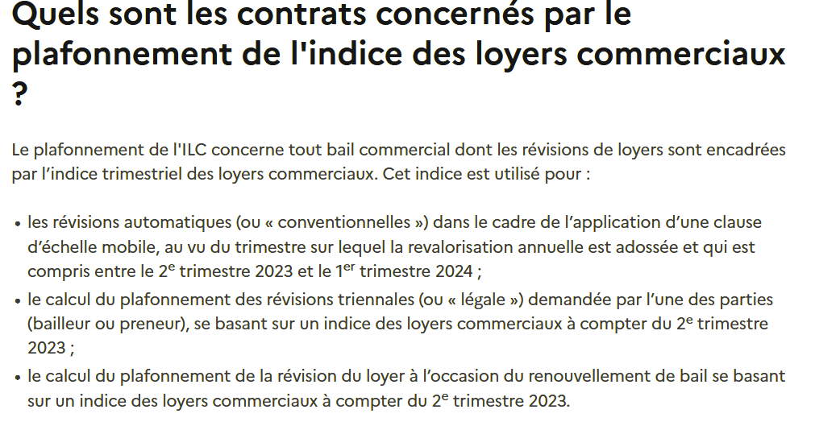
2.A - ANALYSE DE LA LOI DU 16 AOÛT 2022 Portant mesures d'urgence pour la protection du pouvoir d'achat : présentation du texte et critique
SELON LA NOTICE OFFICIELLE :
CNEJI - UNIVERSITÉ D’AUTOMNE BIARRITZ - 25 SEPTEMBRE 2025

Slide 8
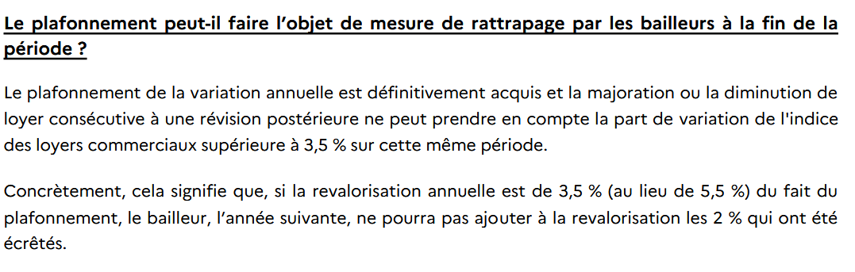
2.A - ANALYSE DE LA LOI DU 16 AOÛT 2022 Portant mesures d'urgence pour la protection du pouvoir d'achat : présentation du texte et critique
SELON LA NOTICE OFFICIELLE
CNEJI - UNIVERSITÉ D’AUTOMNE BIARRITZ - 25 SEPTEMBRE 2025

Slide 9
2.A - ANALYSE DE LA LOI DU 16 AOÛT 2022 Portant mesures d'urgence pour la protection du pouvoir d'achat : présentation du texte et critique
SELON LE TEXTE :
“
Les petites et moyennes entreprises mentionnées au premier alinéa du présent article répondent à la définition de l'annexe I au règlement (UE) n° 651/2014 de la Commission du 17 juin 2014 déclarant certaines catégories d'aide compatibles avec le marché intérieur en application des articles 107 et 108 du traité.”
Sont ainsi concernés les établissements (L. n° 2008-1354, 18 déc. 2008, art. 3) employant moins de 250 salariés et dont le chiffre d’affaires annuel n’excède pas 50 millions d’euros ou dont le total du bilan annuel n’excède 43 millions €.
CNEJI - UNIVERSITÉ D’AUTOMNE BIARRITZ - 25 SEPTEMBRE 2025

Slide 10
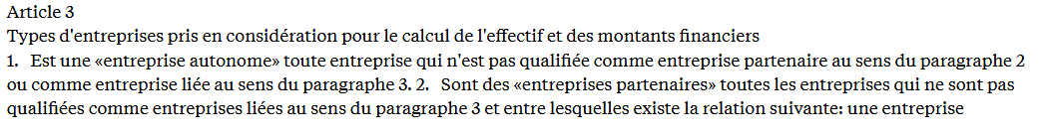
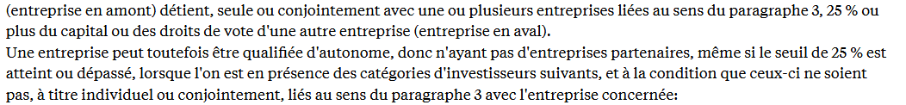
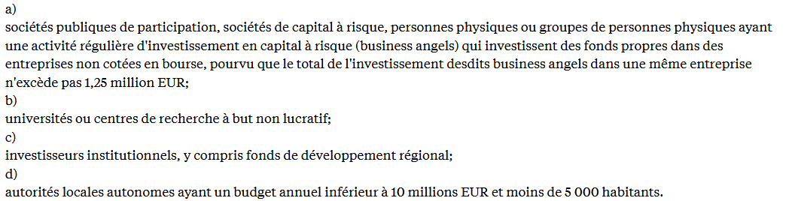
2.A - ANALYSE DE LA LOI DU 16 AOÛT 2022 Portant mesures d'urgence pour la protection du pouvoir d'achat : présentation du texte et critique
CNEJI - UNIVERSITÉ D’AUTOMNE BIARRITZ - 25 SEPTEMBRE 2025

Slide 11
2.A - ANALYSE DE LA LOI DU 16 AOÛT 2022 Portant mesures d'urgence pour la protection du pouvoir d'achat : MODALITE DE CALCUL
“Interrogation : les trimestres mentionnés dans le texte sont ils inclus ou exclus ?
Il est stipulé “compris entre le deuxième trimestre 2022 et le premier trimestre 2024”
Il semble qu’il faille comprendre “compris entre” comme “allant du” soit “allant du deuxième trimestre 2022 au premier trimestre 2024 inclu”
mais un doute subsiste....
CNEJI - UNIVERSITÉ D’AUTOMNE BIARRITZ - 25 SEPTEMBRE 2025

Slide 12
2.A - ANALYSE DE LA LOI DU 16 AOÛT 2022 Portant mesures d'urgence pour la protection du pouvoir d'achat : MODALITE DE CALCUL
“2éme question : comment gérer le plafonnement à 3.50 % par rapport aux périodes libres et aux périodes protégées :
On pourrait envisager 5 hypothéses, voire même 10 hypothéses si l’on integre la problématique précédente.
CNEJI - UNIVERSITÉ D’AUTOMNE BIARRITZ - 25 SEPTEMBRE 2025

Slide 13
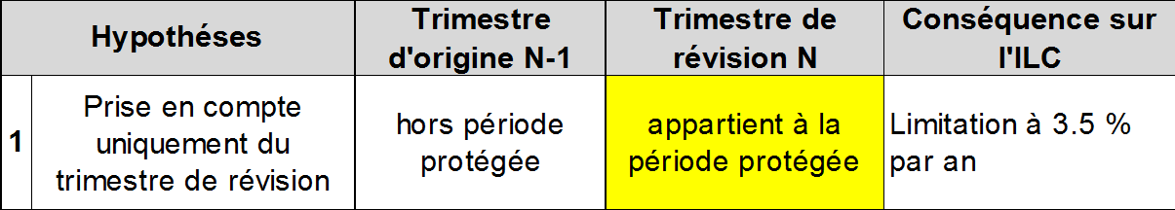
2.A - ANALYSE DE LA LOI DU 16 AOÛT 2022 Portant mesures d'urgence pour la protection du pouvoir d'achat : MODALITE DE CALCUL
CNEJI - UNIVERSITÉ D’AUTOMNE BIARRITZ - 25 SEPTEMBRE 2025

Slide 14
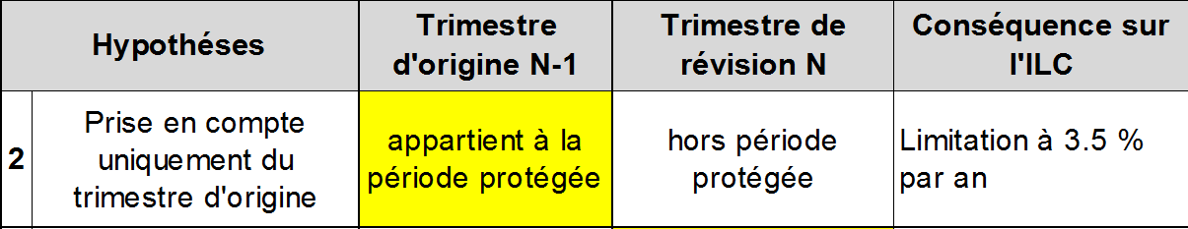
2.A - ANALYSE DE LA LOI DU 16 AOÛT 2022 Portant mesures d'urgence pour la protection du pouvoir d'achat : MODALITE DE CALCUL
CNEJI - UNIVERSITÉ D’AUTOMNE BIARRITZ - 25 SEPTEMBRE 2025

Slide 15
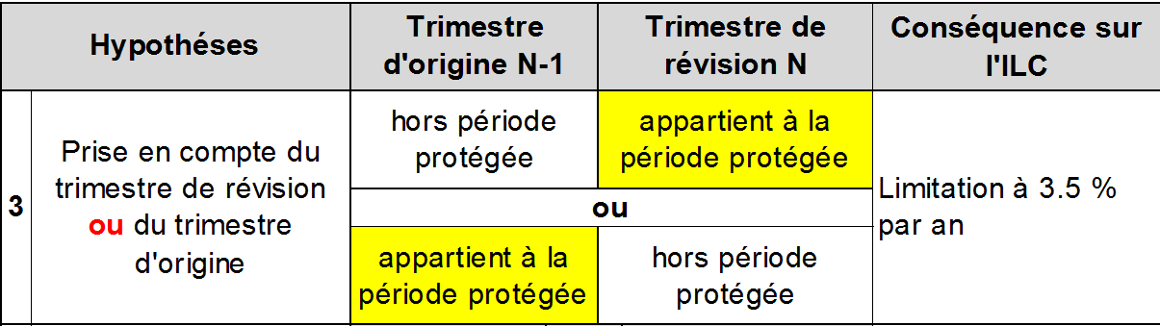
2.A - ANALYSE DE LA LOI DU 16 AOÛT 2022 Portant mesures d'urgence pour la protection du pouvoir d'achat : MODALITE DE CALCUL
CNEJI - UNIVERSITÉ D’AUTOMNE BIARRITZ - 25 SEPTEMBRE 2025

Slide 16
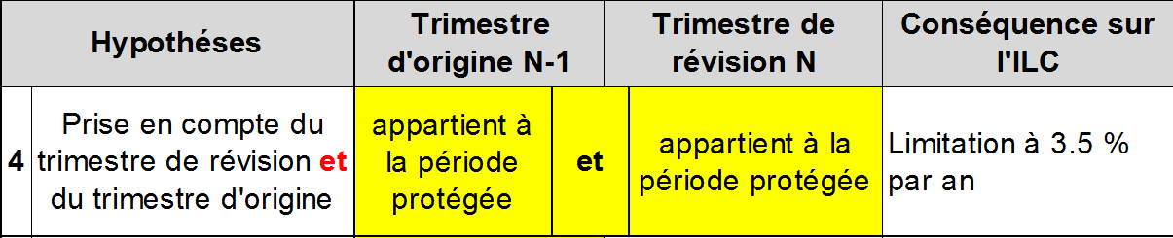
2.A - ANALYSE DE LA LOI DU 16 AOÛT 2022 Portant mesures d'urgence pour la protection du pouvoir d'achat : MODALITE DE CALCUL
CNEJI - UNIVERSITÉ D’AUTOMNE BIARRITZ - 25 SEPTEMBRE 2025

Slide 17
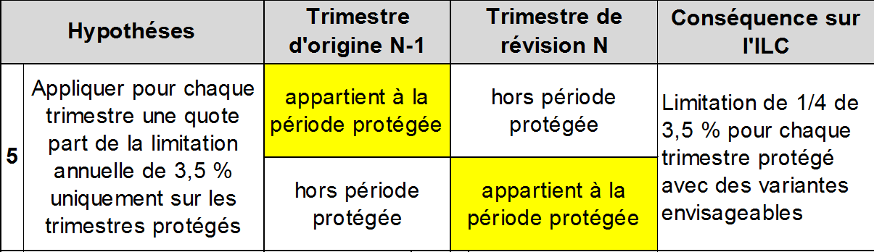
2.A - ANALYSE DE LA LOI DU 16 AOÛT 2022 Portant mesures d'urgence pour la protection du pouvoir d'achat : MODALITE DE CALCUL
CNEJI - UNIVERSITÉ D’AUTOMNE BIARRITZ - 25 SEPTEMBRE 2025

Slide 18
2.A - ANALYSE DE LA LOI DU 16 AOÛT 2022 Portant mesures d'urgence pour la protection du pouvoir d'achat : CONSEQUENCES ECONOMIQUES SUR NOS EXPERTISES
Difficultés pour calculer :
les loyers indexés si le texte s’applique à tout les loyers indexés ?
les loyers révisés si le texte s’appliquent aux révisions légales ?
les loyers plafonds lors des renouvellements si le texte s’appliquent aux renouvellements plafonnés ?
Impact potentiel sur :
les valeurs de droit au bail
les valeurs vénales
les loyers de renouvellement ou les loyers révisés
le seuil de déclenchement de l’article L 145-39 du Code de commerce.
CNEJI - UNIVERSITÉ D’AUTOMNE BIARRITZ - 25 SEPTEMBRE 2025

Slide 19
2.B - BILAN JURISPRUDENTIEL
Tribunal judiciaire de Paris, 3 mai 2024, n° 23/08588
“Le rapport en date du 30 mai 2023 de la Commission des affaires économiques de l'Assemblée nationale sur la proposition ayant conduit à la loi n°2023-508 du 7 juillet 2023 maintenant provisoirement la mesure considérée, mentionne la révision triennale au titre des dispositifs concernés de révision du loyer au cours du bail en soulignant l'application à cette occasion de l'indice des loyers commerciaux pour encadrer la hausse de loyer, ce qui confirme la volonté du législateur d'appliquer la mesure de plafonnement à ce mécanisme de révision.
Si le texte fait référence à la variation annuelle de l'indice, il s'avère néanmoins possible d'appliquer la variation de l'indice par année et de la limiter à 3,5% sur la ou les périodes retenues par la loi .
Par conséquent, le dispositif de limitation de la variation de l'indice des loyers commerciaux à 3,5% est applicable à la révision triennale du loyer sollicitée par la société IMMOBILIERE ALLIANCE.
L'indice des loyers commerciaux du 2ème trimestre 2022 étant de 123,65 et celui du 2ème trimestre 2021 de 118, 41, la variation est supérieure à 3,50 % (4,42%).
La révision s'établit donc ainsi :
17.454 (loyer révisé au 16 novembre 2018) x (118,41 (indice du 2ème trimestre 2021) /114,06 (indice du 4ème trimestre 2018)) x (1 + 3,5%) = 18.753,85 euros.
Dès lors, le loyer annuel révisé au 20 avril 2022 sera fixé à la somme de 18.753,82 euros.”
LIRE ET COMPRENDRE une décision de justice - Intervention CNEJI, 17 janvier 2025

Slide 20
2.C - LES DIFFERENTES CONTRADICTIONS
Extrait du jugement du 3 mai 2024 du T.J. de Paris :
“2ème trimestre 2022 et 2ème trimestre 2021" : plafonnement à 3,5 % car l’indice de révision est dans la période protégée.
Notice éditée par le ministère des Finances :
“La revalorisation a lieu dans les deux années qui suivent la période de plafonnement (donc pour la revalorisation au titre des trimestres qui suivent le 1er trimestre 2024 jusqu’au 1er trimestre 2026)” : plafonnement à 3,5 % sur la totalité de la période car l’indice de base est dans la période protégée.
Multiples scénarios possibles : voir article AJDI et observations précédentes
LIRE ET COMPRENDRE une décision de justice - Intervention CNEJI, 17 janvier 2025

Slide 21
3.1 CONCLUSION : ORIGINE DES CONFUSIONS
L’application d’une limite annuelle à un loyer qui se calcule de manière trimestrielle est l’origine
de ces dificultés d’interprétation. Confusion venant probablement de l’article 12 de la même loi applicable aux baux d’habitation :
I.-A.-Pour 2022, par anticipation et en remplacement de la revalorisation annuelle prévue à l'article L. 823-4 du code de la construction et de l'habitation, les paramètres mentionnés au même article L. 823-4 sont revalorisés le 1er juillet 2022 de 3,5 % pour toutes les aides mentionnées à l'article L. 821-1 du même code.
B.-L'article L. 823-4 du code de la construction et de l'habitation est complété par un alinéa ainsi rédigé :
« La date de l'indice de référence des loyers prise en compte pour cette révision est celle du deuxième trimestre de l'année en cours. »
II.-Pour la fixation des indices de référence des loyers entre le troisième trimestre de l'année 2022 et le deuxième trimestre de l'année 2023, la variation en glissement annuel de l'indice de référence des loyers ne peut excéder 3,5 %.
LIRE ET COMPRENDRE une décision de justice - Intervention CNEJI, 17 janvier 2025

Slide 22
3.2 CONCLUSION : EXEMPLE DE CLAUSE D’EXONERATION DE RESPONSABILITE
L’expert immobilier attire l’attention du client sur le fait que certaines dispositions législatives ou réglementaires applicables à la présente mission d’évaluation (exemple : le dispositif limitant la variation annuelle de l’ILC à hauteur de 3,5% pour les PME et TPE et sur l’éventuelle application de la loi du 16 août 2022 au loyer de renouvellement) font l’objet d’interprétations incertaines ou de débats jurisprudentiels à la date du rapport. En cas d’évolution ultérieure du droit ou de la jurisprudence ayant pour effet de remettre en cause les bases de l’estimation fournie, la responsabilité de l’expert ne pourra être engagée, dès lors que ce dernier aura fondé son rapport sur l’état du droit et des pratiques connus au jour de son intervention et aura informé le client des incertitudes existantes.
Limites de la clause :
la clause ne peut vider de sa substance l’obligation essentielle de l’expert, c’est-à-dire fournir une estimation sérieuse à la date du rapport ;
si le droit positif clair et qu’il n’existe aucune incertitude signalée par les praticiens, la responsabilité de l’expert pourra être engagée malgré cette clause
LIRE ET COMPRENDRE une décision de justice - Intervention CNEJI, 17 janvier 2025

Slide 23

Merci pour
votre attention

